Slide 1
Uhádni názvy riek

Slide 2
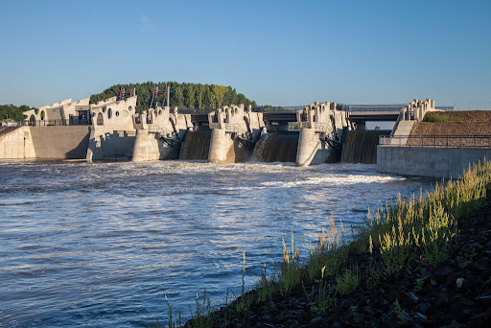
1. Hron

Slide 3
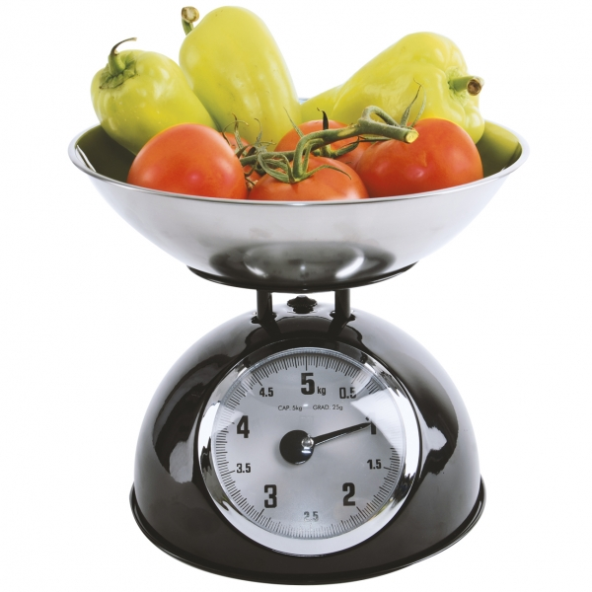
2. Váh

Slide 4
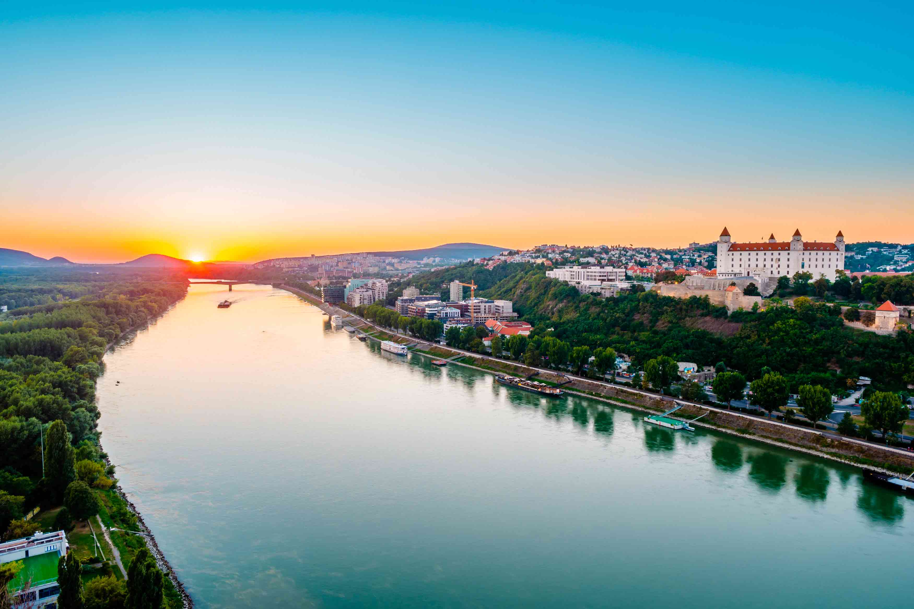
3. Dunaj

Slide 5
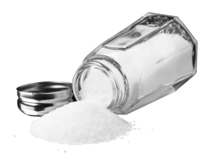
5. Slaná

Slide 6
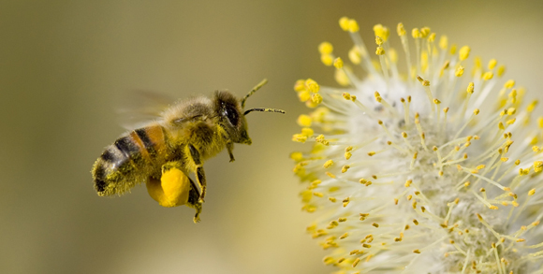
6. Ipeľ

Slide 7

8. Hornád

Slide 8
9. Ondava
He gives

Slide 9

10. Nitra

